Slide 1
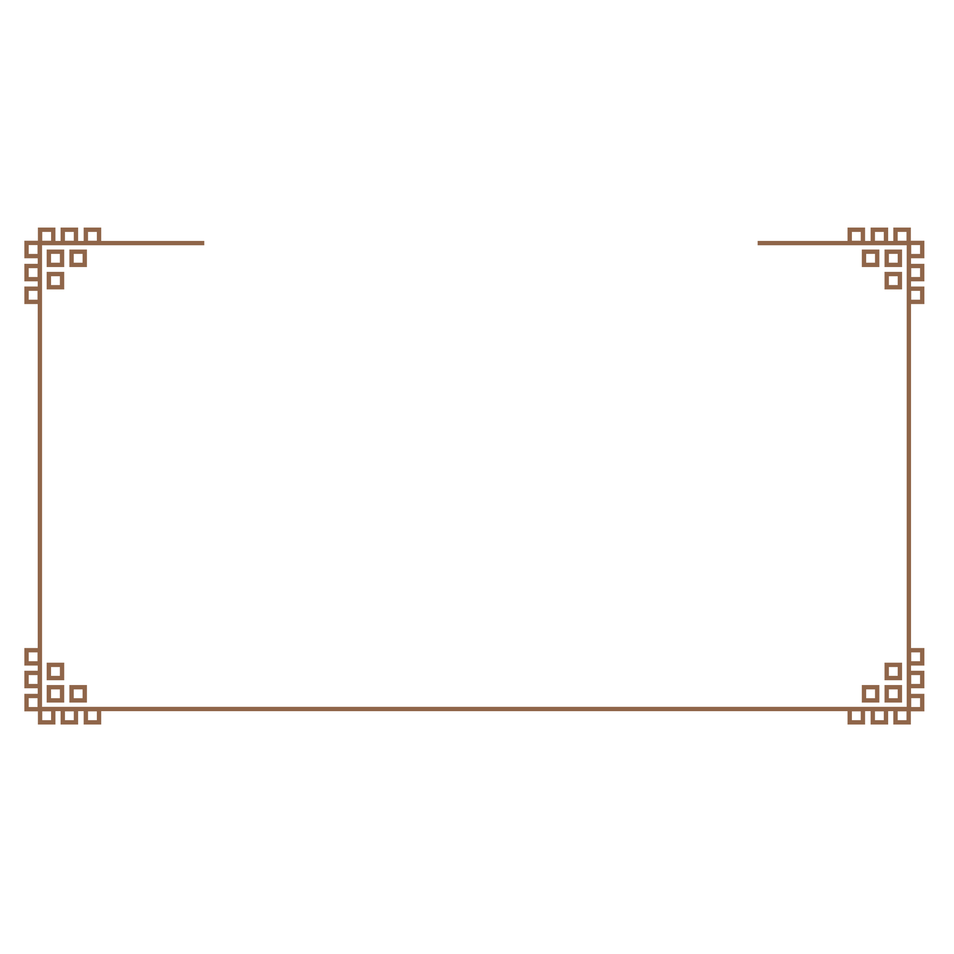
أحكام النون الساكنة والتنوين

Slide 3
أحكام النون الساكنة والتنوين
الإظهار الحلقي

Slide 24
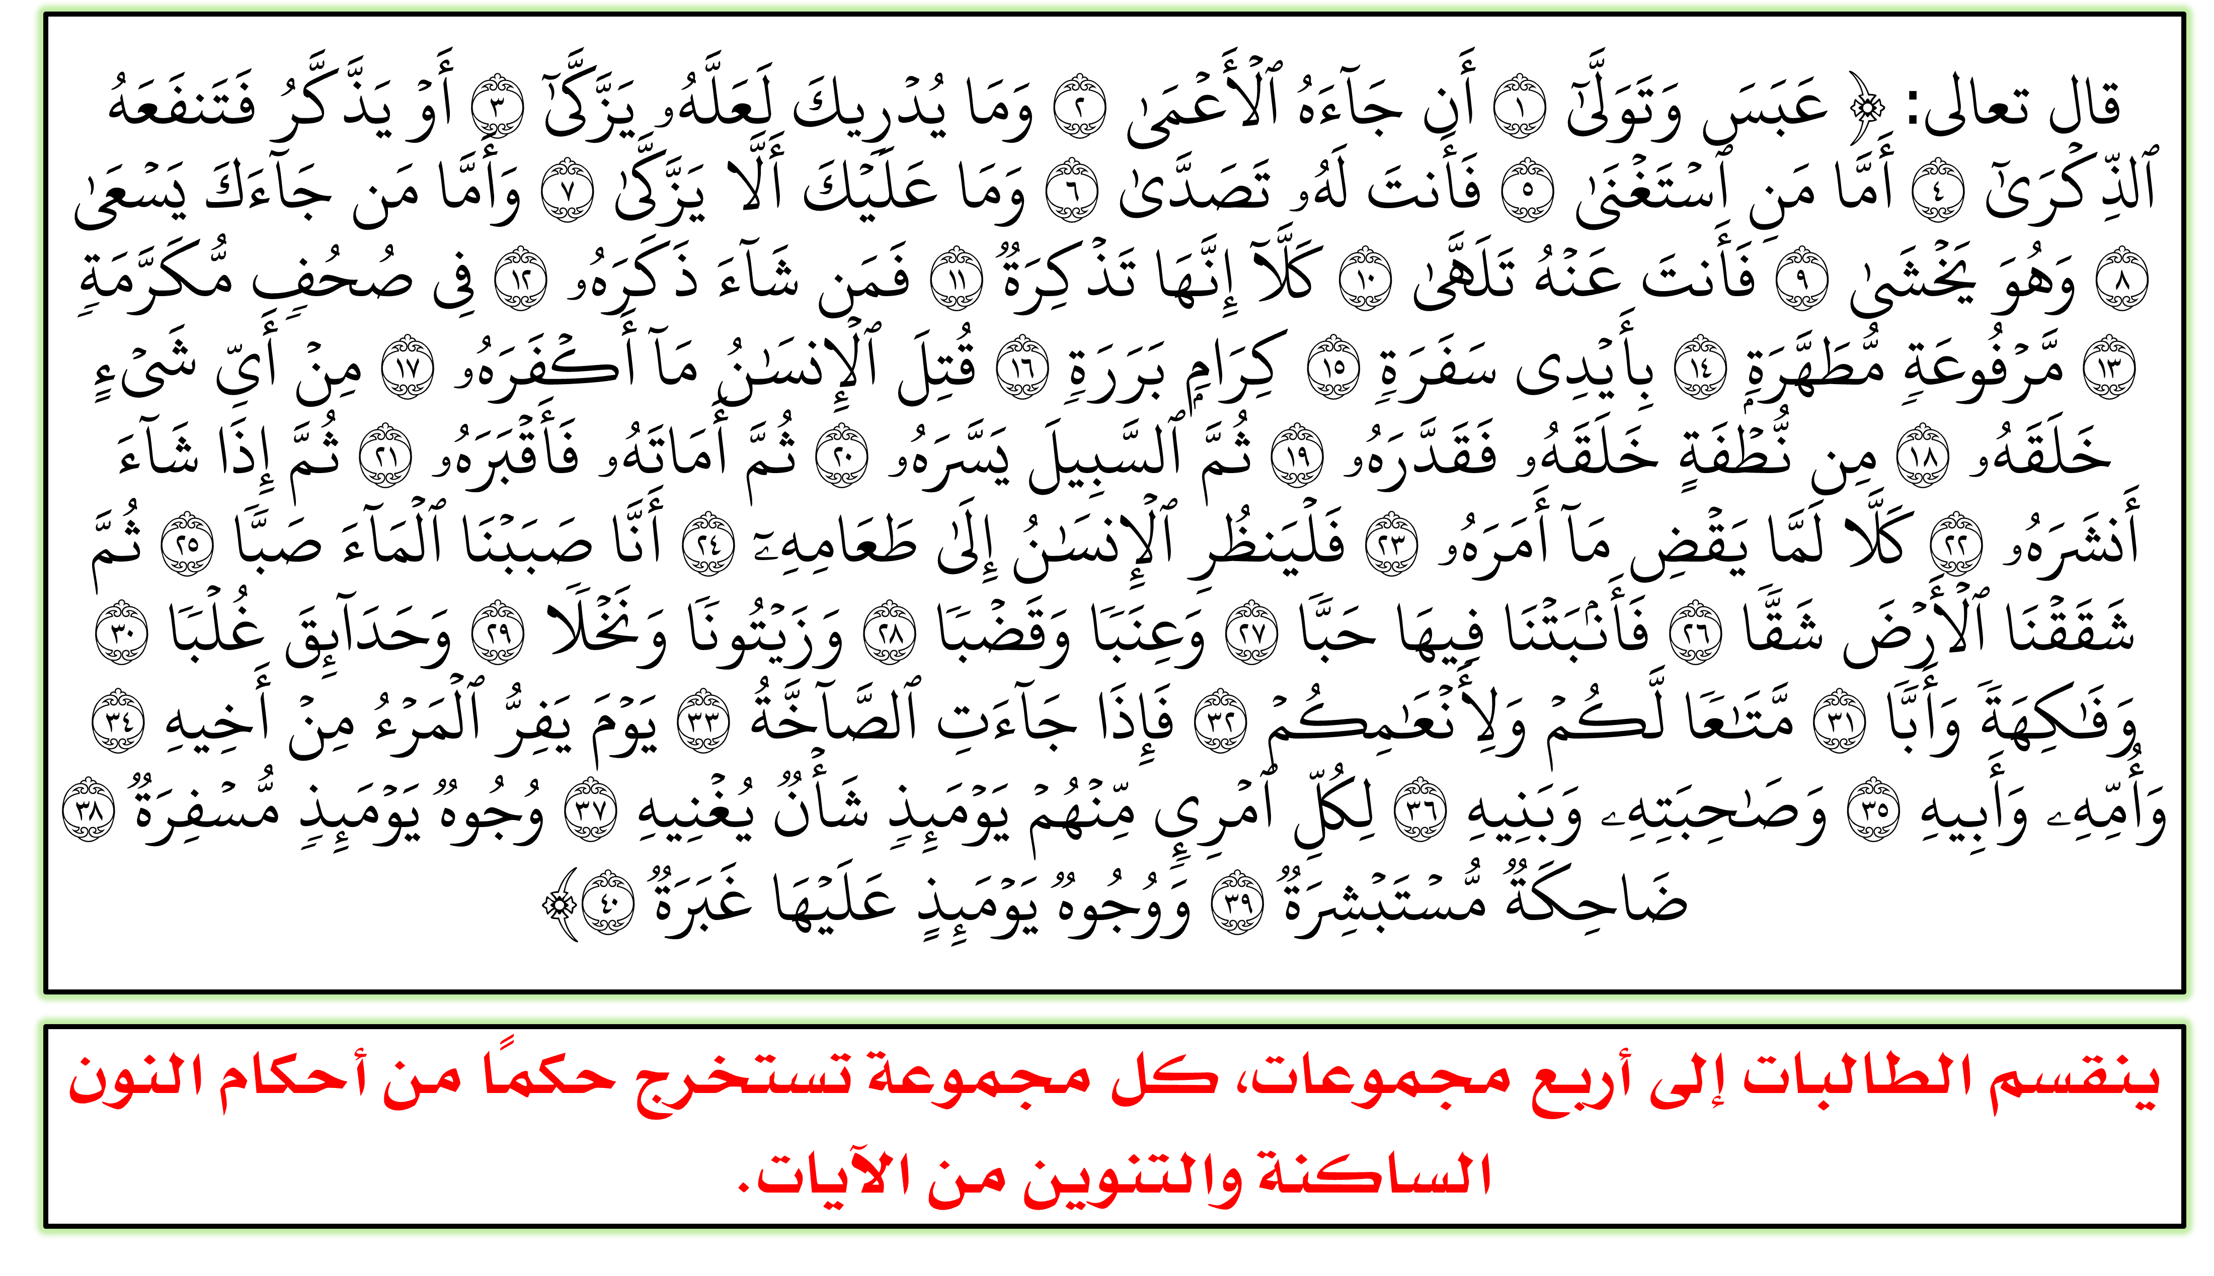

Slide 26
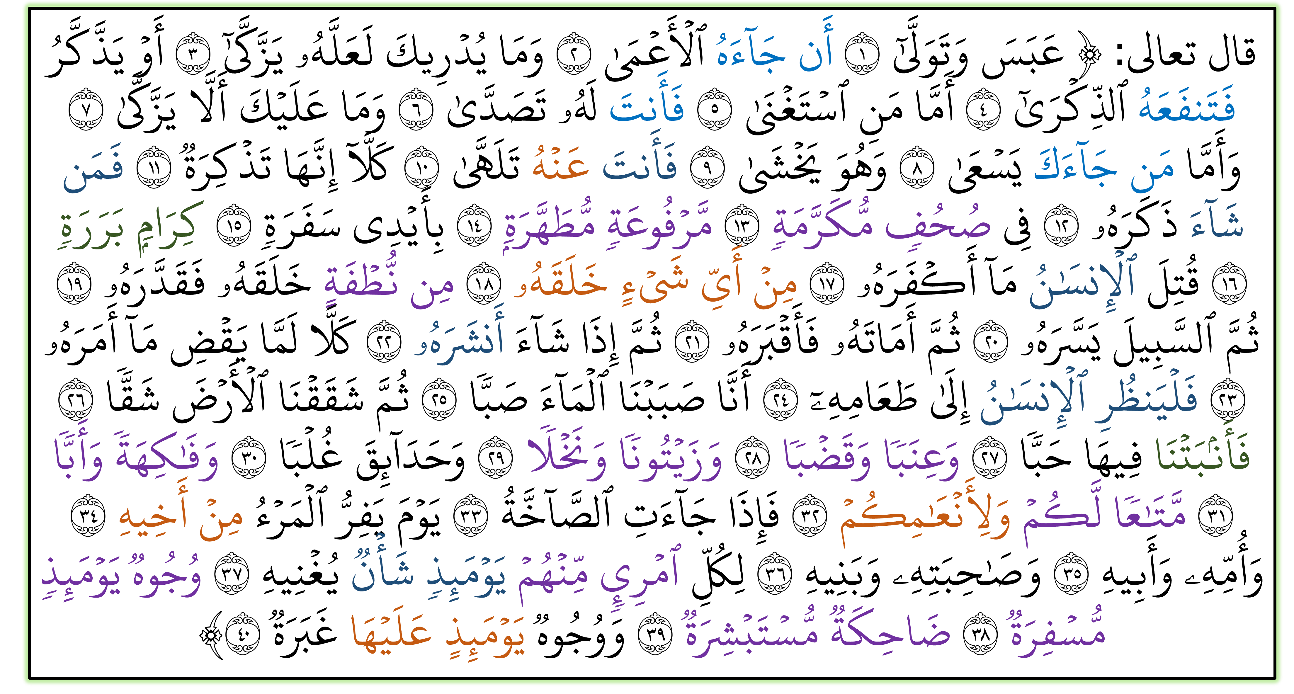

Slide 30
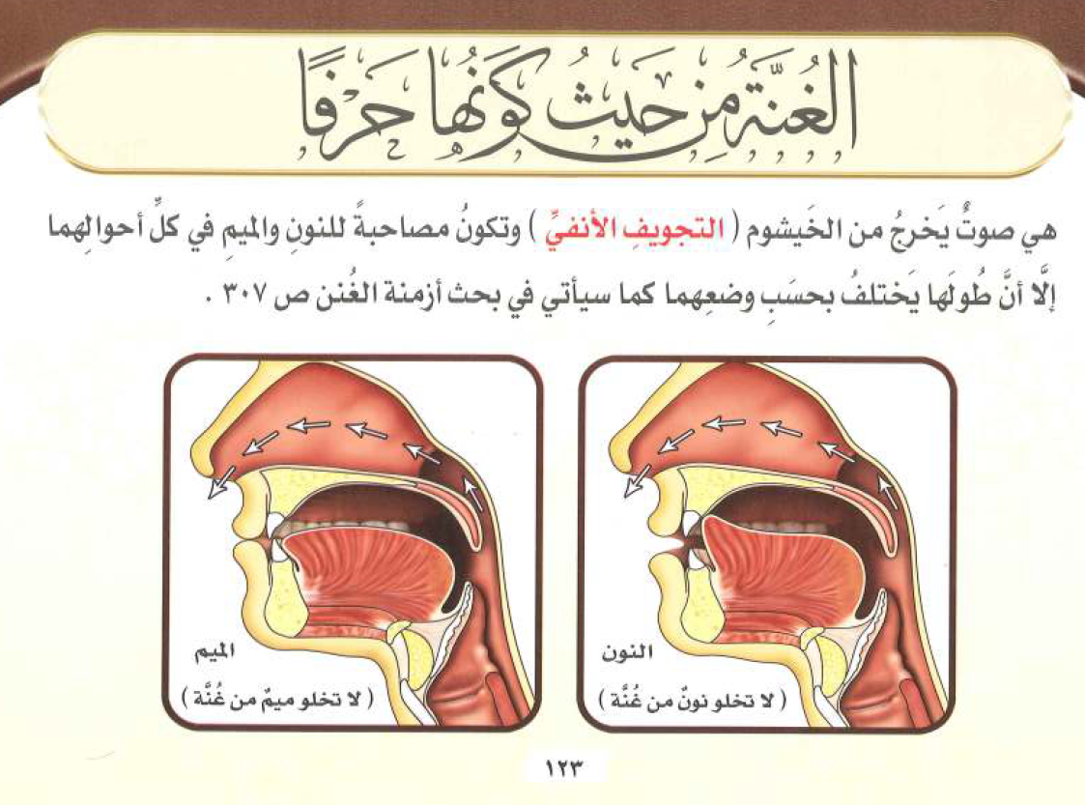
النون والميم المشددتين

